Slide 1
Présentation 2021
GROUPE VICAT
Notes:
Pour changer l’image de fond : clic droit sur l’image puis « mise en forme de l’arrière plan » / séction remplissage / remplissage avec image ou texture pus cliquer sur insérer pour sélectionner la photo depuis son ordinateur

Slide 2
Vicat, 200 ans d’innovation
Aujourd’hui présent dans 12 pays, le Groupe développe une offre performante de matériaux de construction minéraux et biosourcés, et de services répondant aux besoins des métiers de la construction.
Partout où ses cimenteries, carrières de granulats, centrales à béton, usines de produits de second œuvre sont implantées, Vicat s’attache à produire localement, en développant les territoires et l’emploi.
Depuis plusieurs années, le Groupe s’engage dans la transition écologique en réduisant l’empreinte carbone de l’ensemble de ses activités et en déployant les vertus de l’économie circulaire.
L’entreprise, sous contrôle familial, cultive au quotidien des relations de confiance avec ses clients, ses partenaires et ses collaborateurs.
Vicat est une entreprise française créée il y a 167 ans dans la lignée de Louis Vicat, inventeur du ciment artificiel en 1817.
Louis Vicat (1786 – 1861)

Slide 3
Le groupe Vicat en chiffres
2,7
12
Mds€
pays d’implantation
de chiffre d’affaires
2/3 réalisés hors de France
9 947
3
activités principales
collaborateurs
CIMENT
17 cimenteries
5 centres de broyage
22 millions de tonnes de ciment vendues
BÉTON
259 centrales à béton
9 millions de m3 de béton vendus
GRANULATS
70 carrières de granulats
23 millions de tonnes de granulats vendues
Données 2019

Slide 4
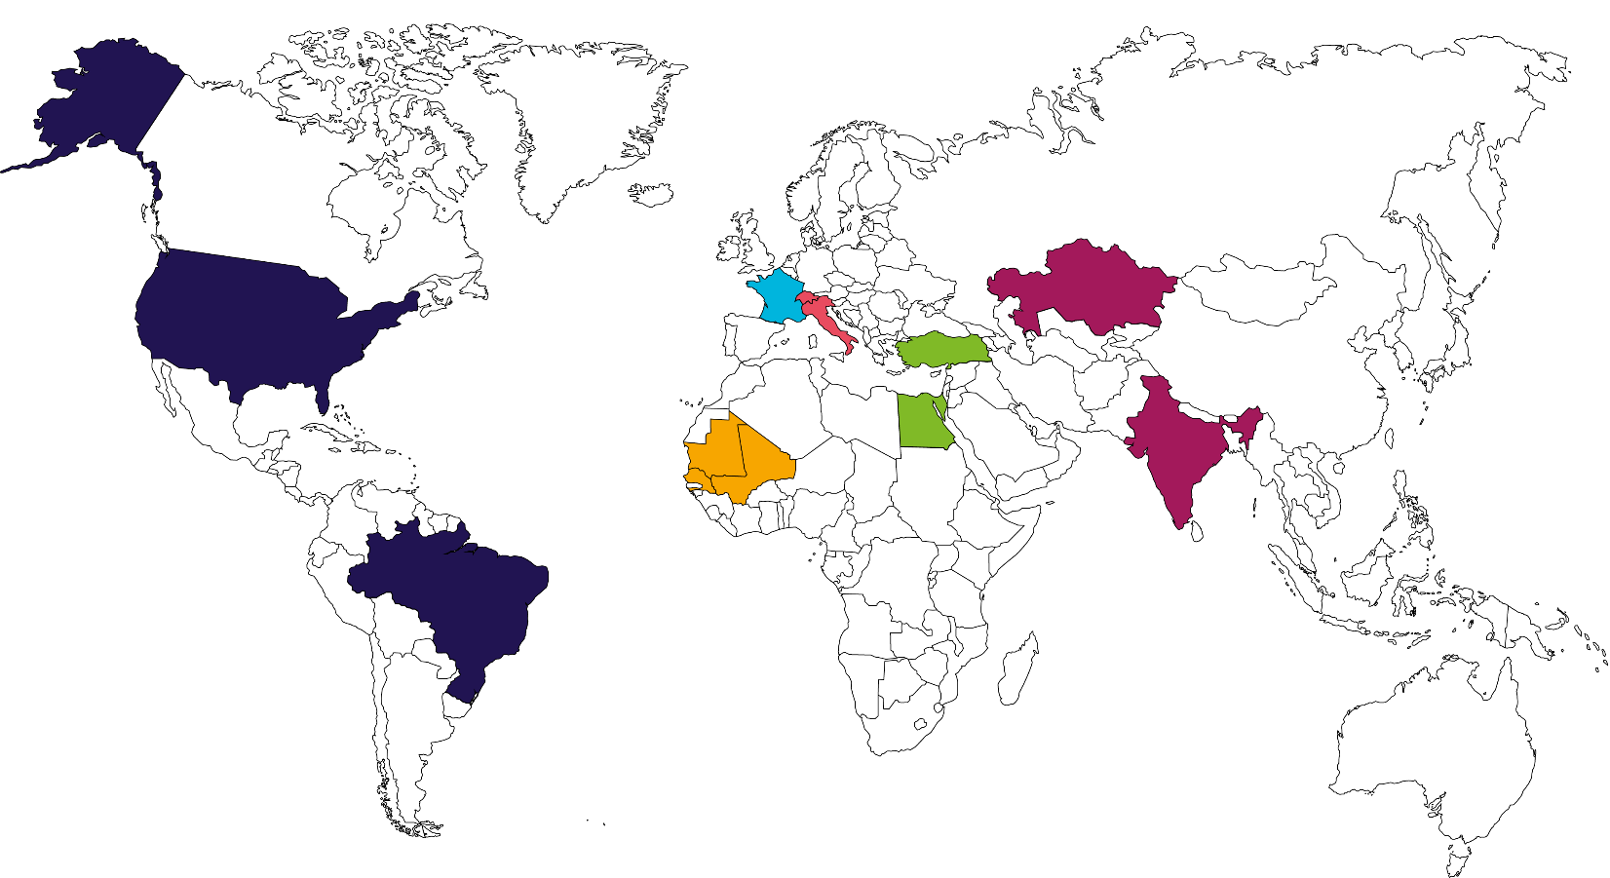
Vicat à travers le monde 6 zones, 12 pays

Slide 5
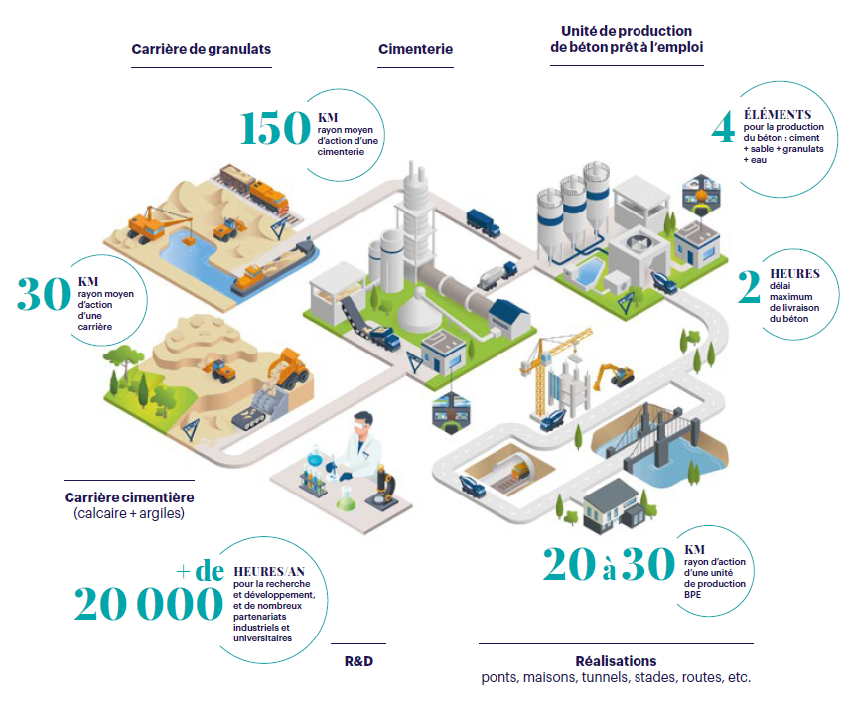
Vicat, partenaire de proximité

